Slide 1
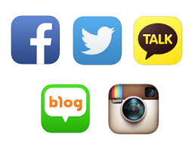
SNS 활용의 이점
SNS 사용자와 비사용자 간의 차이

Slide 2
관심사 소개
최근 전세계는 SNS 서비스로 친구 관계를 맺어 정보를 공유를 한다.
이런 SNS사용자들을 대상으로 사용자의 자기표현 행위가 SNS이용 후 어떠한 부분을 달라지게 했을지 생각해보자

Slide 3
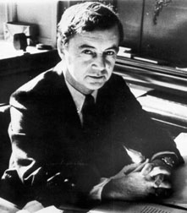
자기표현과 SNS
고프만 : 자기표현에 대한 연구를 본격적으로 시작
자기표현 : 자신의 장점을 부각하거나 자신과 관련한 부정적인 정보를 생략하는 등 선택적 표현으로 정의되어 진다.
근래에는 다양한 IT기술의 발전과 더불어 SNS를 통한 자기표현 행동을 자연스러워 졌다.

Slide 4
삶의 질과 SNS사용,대인관계의 변화
CMC연구에서는 자기표현의 정도가 sns참여자 상호간의 신뢰를 제공한다고 논의 된 바가 있다.
또한, 가상공간에서의 익명성이 타인과의 상호작용과정에서 심리적 부담을 줄여 줄 수 있어 대인관계 형성에 용이하다.
Boyd & Ellison(2007) : SNS가 사용자의 사회적네트워크를 구성원들에게 노출하고 서로 연계하도록하는 장점이있다

Slide 5
커뮤니케이션 능력과 자기표현
자신의 커뮤니케이션 능력이 높다고 인식하는 경우엔 자신의 생각을 더 효과적을 잘 표현하는 경향이 있다는 사실이 연구된 바가 있다.
이 연구를 토대로 sns상에서의 자기표현(개인의 커뮤니케이션 능력)이 오프라인에서의 대인관계 변화에 유의미한 영향력이 있는지 검증하여 보고자 한다.

Slide 6
연구문제와 가설
가설1:sns를 통해 사용자들은 삶의 질이 나아질 수 있다.
우리는 이 가설을 세움으로써 사용자라면 그 사용 기간의 차이에 따라 달라지는지, 삶의 질에 있어서 커뮤니케이션과 상관관계에 놓여있는지 알아보고 싶었다.
독립변인: SNS사용의 유무와 활동량
종속변인: 개개인의 삶의 질과 의사소통의 원활한 정도
통제변인: 비슷한 연령대 및 집안환경(가정 내 수입 등)
매개변인: SNS를 통한 온라인 환경에 노출

Slide 7
가설 1 샘플수집&데이터 수집
첫째로 정보 수집이다.
페이스북, 인스타그램, 트위터 등 활발한 SNS 활동을 통해 인지도, 수입면에서 상위 그룹에 속한, 흔히 말하는 SNS 스타들을 random sampling 한다.
그 사람의 SNS 사용 기간, 과거와 현재의 삶의 변화, 만족도 등을 조사한다

Slide 8
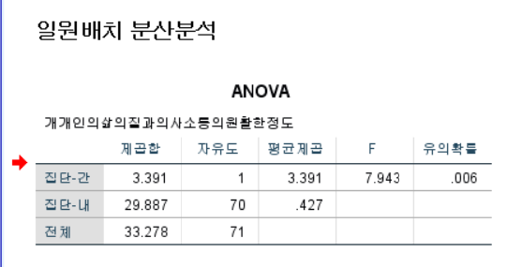

Slide 9
가설2 : 사용하고 있는 SNS사이트 수와 SNS 이용경력이 많을수록 자기표현과 커뮤니케이션에 능할 것이다.
우리는 이 가설을 토대로 SNS사이트를 얼마나 많이 이용하는지, SNS이용경력은 얼마나 되었는지에 따라 자기표현과 커뮤니케이션 능력에 영향을 주는지에 관심이 있다.
독립변인: SNS사이트수, SNS이용경력
종속변인: 자기표현에 능하다, 커뮤니케이션 능력이 높다
통제변인: 연령별

Slide 10
가설 2 샘플수집&데이터 수집
샘플 수집의 편의와 시간을 생각하여 고안한 것이 자의적 샘플링 추출방법이다.
청소년과 대학생을 대상으로 조사하고 싶은 경우에 학교 앞에서 학생들을 대상으로 설문조사를 시행하는 것이다.(30대를 조사하고 싶은 경우 가장 표본이 있을만한 회사앞에서 설문조사를 시행하는 것이다.)
온라인 설문지는 구글닥스(Google Docs)를 활용하여 최초에 SNS의 사용여부를 확인 후, 설문이 진행되도록 설계하였다.
설문 응답률을 제고하기 위하여 ‘의무 응답문항’ 기능을 사용하여 미응답 문항이 있는경우 다음 설문으로 넘어가지 않게 하였다.

Slide 11
1. 귀하는 SNS를 이용하고 계십니까? (yes or no)
2. 이용하고 계시다면, 페이스북, 트위터, 미투데이, 인스타그램 중 몇 개를 이용하십니까? (없다, 1개 이상, 2개 이상, 3개 이상, 모두)
3. 이용하고 계시다면, sns이용 경력은 얼마나 되십니까? (1년 미만,1년 이상,3년 이상,5년 이상,10년 이상 )
4. SNS를 이용하는 것이 자기표현을 하는 데에 있어 영향을 끼치고 있습니까?(yes or no)
5. SNS를 이용하는 것이 커뮤니케이션 능력을 높이는데 기여하고 있습니까?(yes or no)
6. 4,5번 yes를 하셨다면 왜 그런지 간단히 이유를 써주세요. ( )

Slide 12
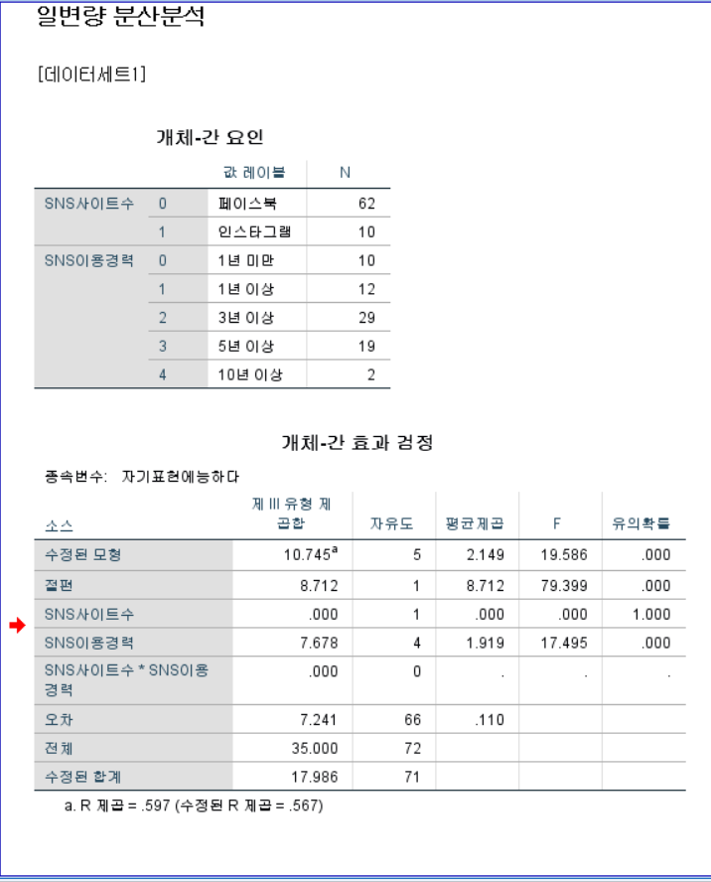

Slide 13
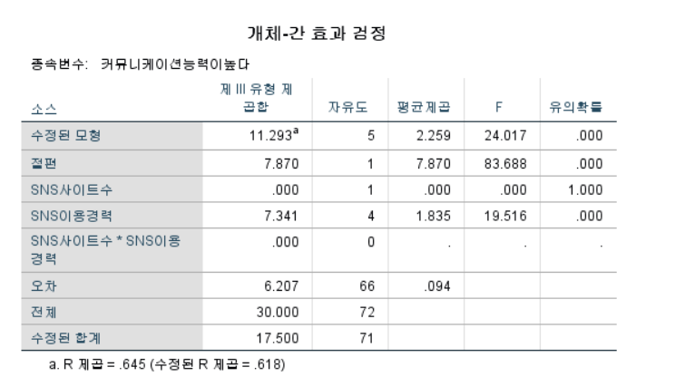

Slide 14
가설3: 오프라인 상에서의 대인관계 변화는 SNS의 지속사용의도에 긍정적인 영향을 미칠 것이다.
이 가설을 기반으로 SNS사용 이후 오프라인 상에서의 대인관계 변화가 SNS의 지속 사용의도에 미치는 영향을 알아보려고 한다.
독립변인: 오프라인 상에서의 대인관계 변화
종속변인: SNS의 지속사용의도에 미치는 영향
통제변인: 연령별/sns종류

Slide 15
1. 사용하고 있는 SNS를 모두 고르시오.
(1)페이스북 (2)인스타그램 (3)트위터 (4)미투데이 (5)빙글
(6)카카오스토리 (7)밴드 (8)기타
2. SNS이전 대인관계
1 2 3 4 5 6 7
부정적<-> 긍정적
3. SNS이후 대인관계
1 2 3 4 5 6 7
부정적<-> 긍정적
* SNS사용 이전과 이후에 대인관계의 척도가 바뀌었다면 4번 문항으로 가시오.
4. SNS를 사용해본 결과 변한 대인관계가 향후 SNS사용에 영향을 미치는 것 같습니까?
예 아니오
5. SNS사용 이후 지속적으로 SNS사용 할 것인가
1 2 3 4 5 6 7
SNS 사용 <->SNS 사용 X

Slide 16
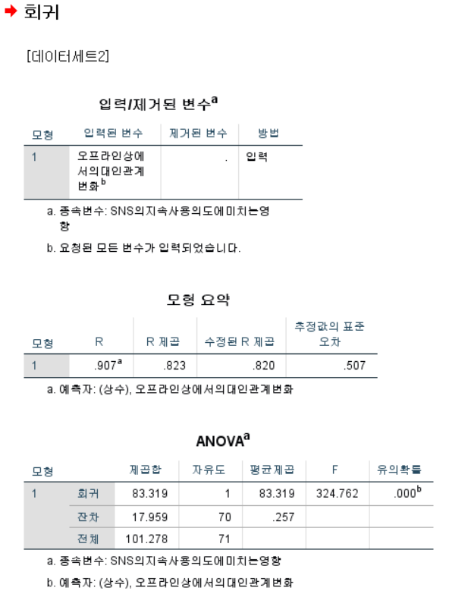
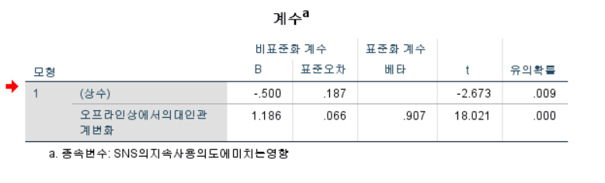

Slide 17
토론 및 결론
최근들어, 현대에 가장 큰 영향력을 끼치고 있고 전 세계적으로 소통할 수 있는 sns는 가장 큰 화두이다.
그리하여 sns가 우리 삶에서 어떻게 활용되고 있으며 어떠한 영향을 미치는지에 대해 의미를 두었다.
이번 연구는 sns의 긍정적인 이면에 대해 논하였다. 이연구는 sns가 대인관계,자기표현,커뮤니케이션 능력에 관해 많은 영향력을 끼치고 소통에 도움을 준다는 결론을 내고 있지만, sns는 양면성을 갖고 있기에 부정적인 면모를 배제시켜 연구의 편향성을 띄기도 하다.

